Slide 1
Tiết 12: Học hát khúc hát chim sơn ca nhạc và lời: đỗ hòa an

Slide 2
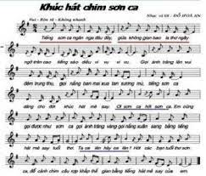
Sơ lược về nhạc sĩ Đỗ Hòa An:
Tên khai sinh: Đỗ Văn Đồng
Sinh năm: 1951
Quê quán: Phú Thọ
Ông tốt nghiệp Nhạc viện Hà Nội
Ông hiện là giám đốc trung tâm thực hành Văn hóa- Nghệ thuật tỉnh Quảng Nam.
Thể loại sáng tác: Hợp xướng, nhạc múa, ca khúc.
Đặc biệt một số ca khúc cho thiếu nhi: Thuyền giấy, Đèn kéo quân, Sao bố sao con, Khúc hát chim sơn ca,…

Slide 5
DẶN DÒ:
Học bài hát Khúc hát chim sơn ca.
Tìm nghe một số ca khúc của nhạc sĩ Đỗ Hòa An.
Tìm hiểu bài tiết 13.
Tiếp tục quay clip nhạc gửi cô nhé!

